Slide 1
Curso git y bitbucket
Octubre 2016

Slide 2
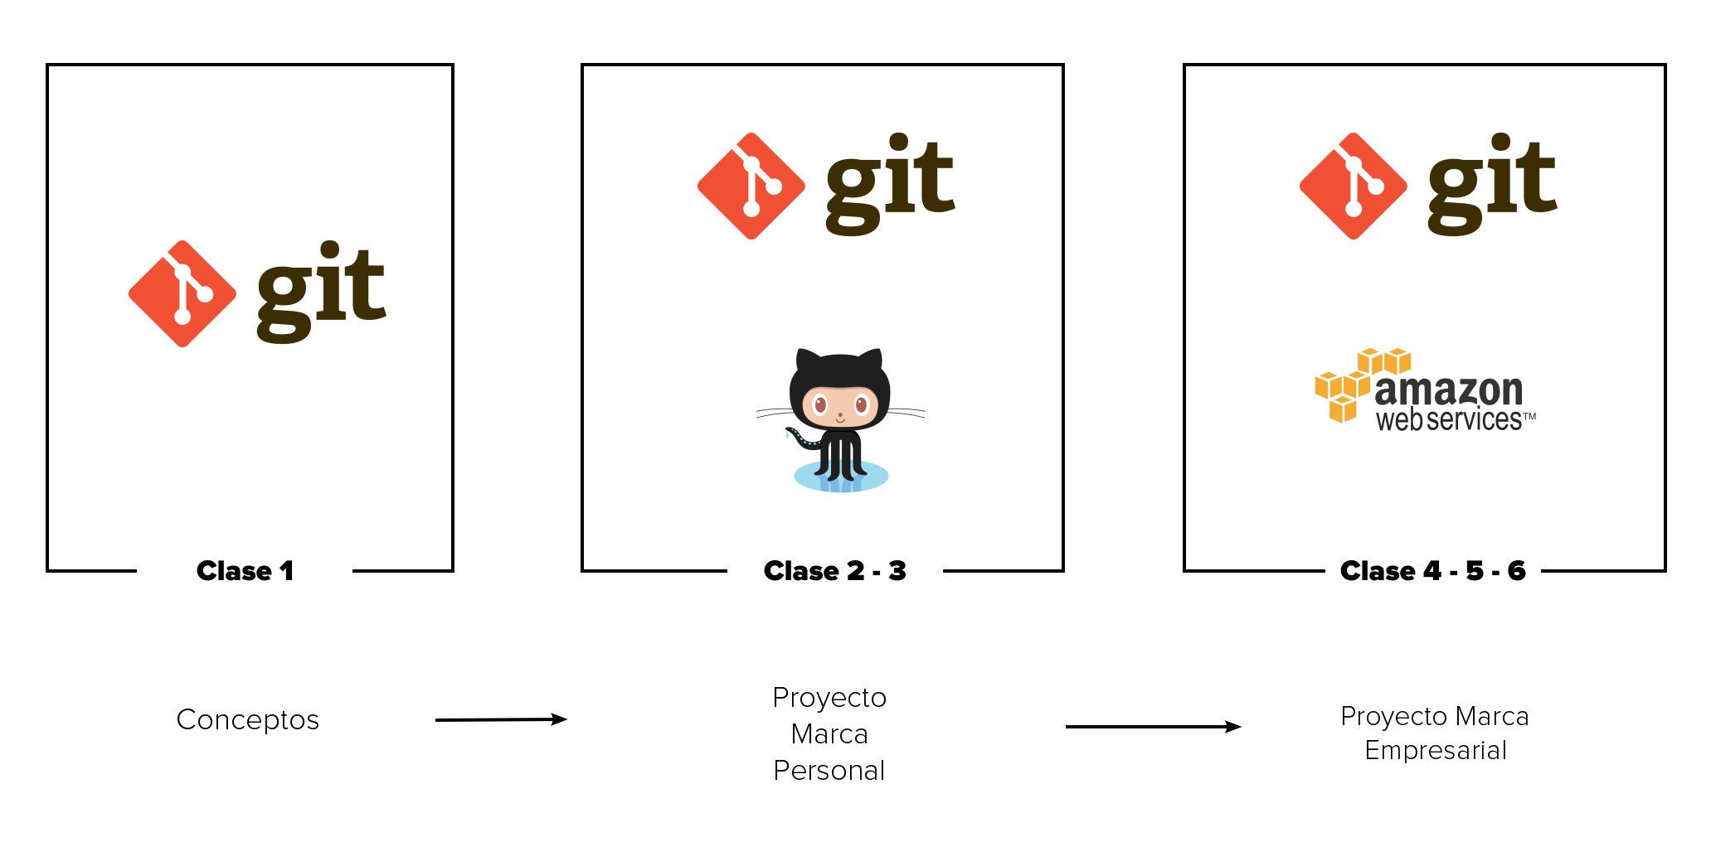
ROADMAP

Slide 3

OBJETIVO
-Generes un proyecto, vayas salvando sus cambios y puedas viajar en el tiempo con él.
-Aprender a colaborar

Slide 4
Empecemos con el contexto
1.1 Instalación y conceptos básicos.
1.2 Sistemas de control de versiones.
1.3 ¿Qué es git?.
1.4 Arquitectura de Árbol.
1.5 Configurando GIT.
1.6 “Git Workflow” – Base
1.7 Navegación
1.8 Reset

Slide 5

1.1 INSTALACIÓN
a) Entren a http://git-scm.com
b) Escoja dependiendo de Windows, Mac, Linux

Slide 6
¿Cómo se colabora y se gestionan proyectos HOY?

Slide 7

1.2 SISTEMAS DE CONTROL DE VERSIONES

Slide 8
Todos hemos hecho SCV.
Presupuesto_1.xls
Presupuesto_2.xls
Presupuesto_final.xls
Presupuesto_final_final.xls

Slide 9
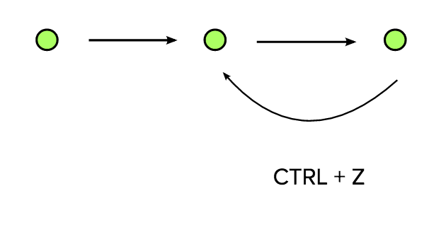

Slide 10
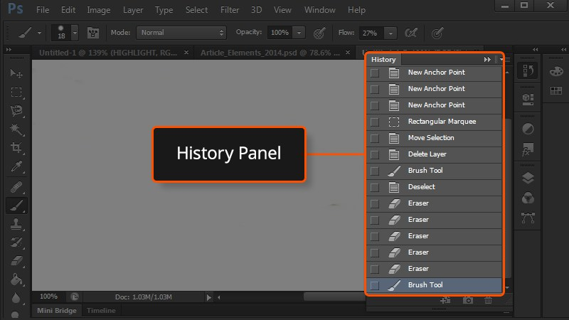
Photoshop

Slide 11
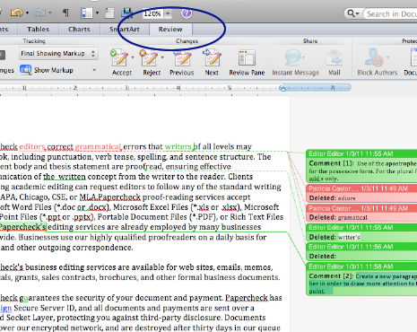
Incluso en Microsoft Word

Slide 12
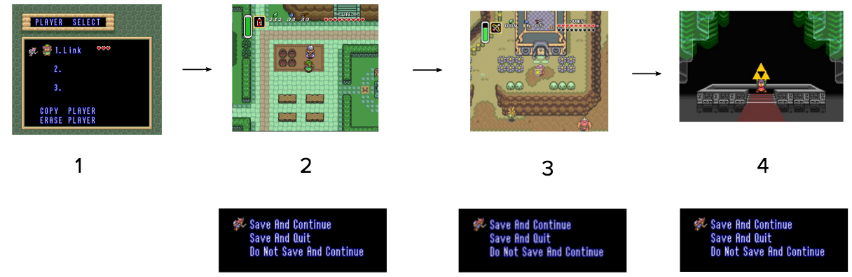
Los amamos. En videojuegos los usamos.

Slide 13
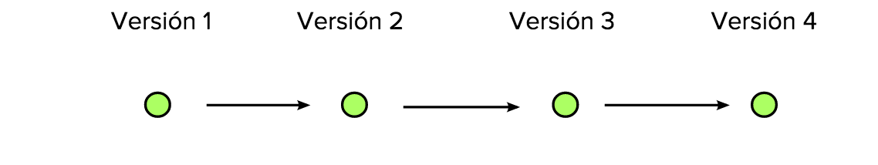
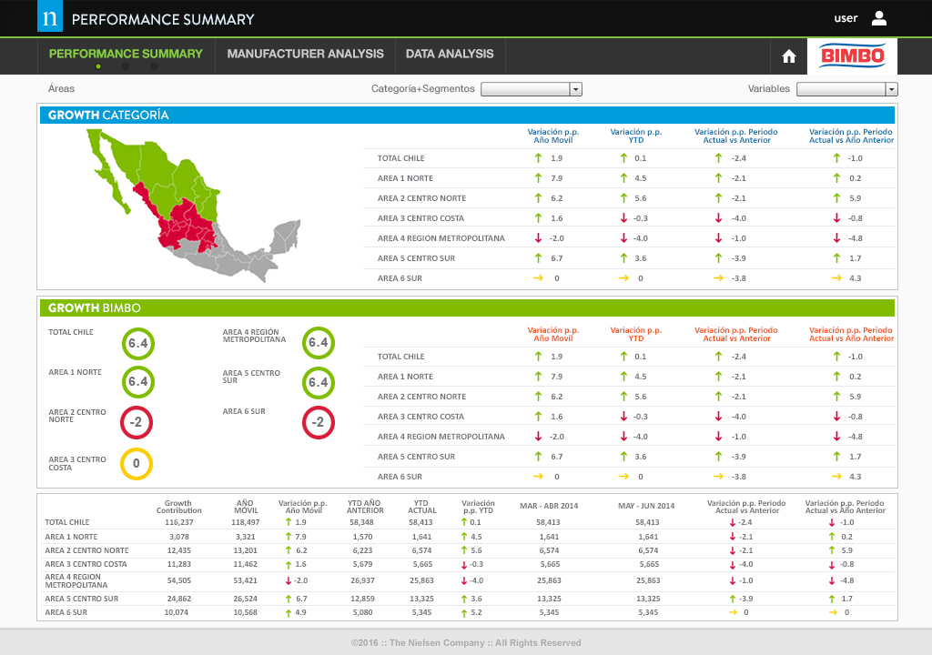
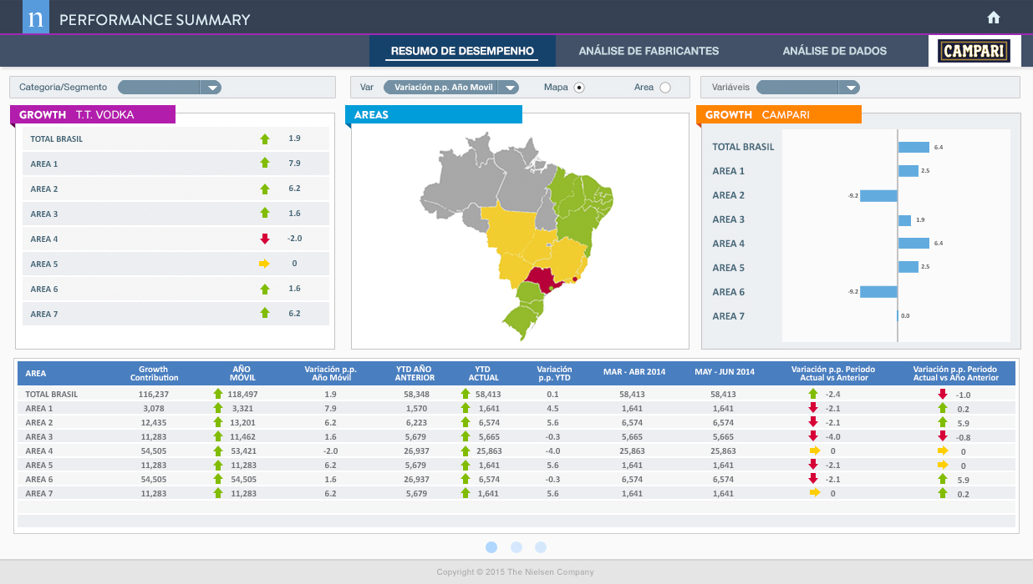
¿Cómo aplica en proyectos?

Slide 14
1.2 SISTEMAS DE CONTROL DE VERSIONES
Registro de todo el proyecto.
Acceso a ese registro.
Situarte en versiones del proyecto

Slide 15


1.3 ¿Que es git?

Slide 16
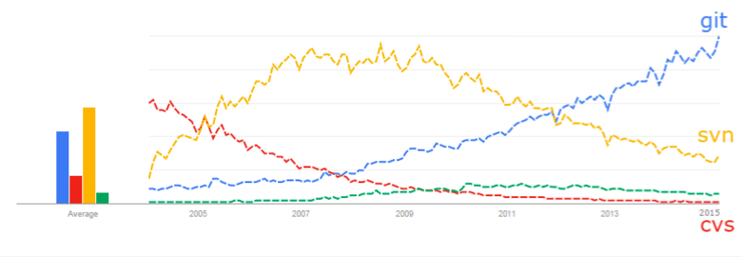
GIT en el 2016

Slide 17
¿Que es GIT?
Es un sistema de control de versiones.
Es distribuido

Slide 18
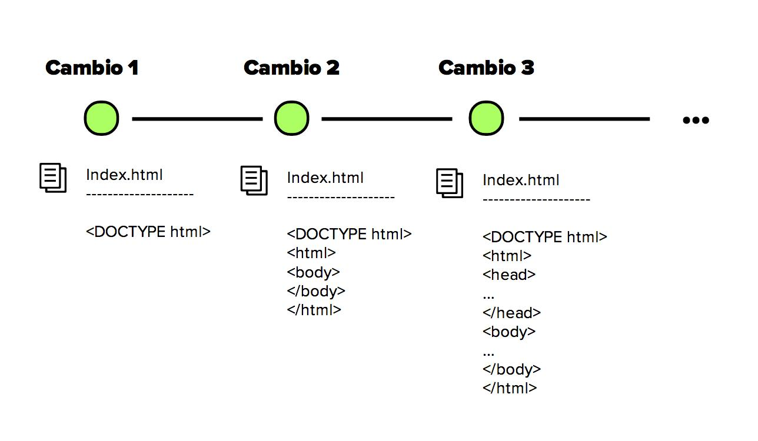

Slide 19
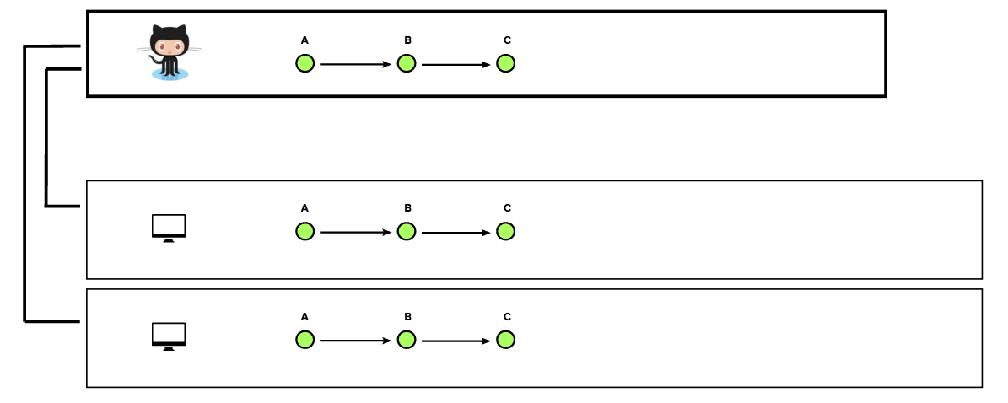
Distribuido

Slide 20
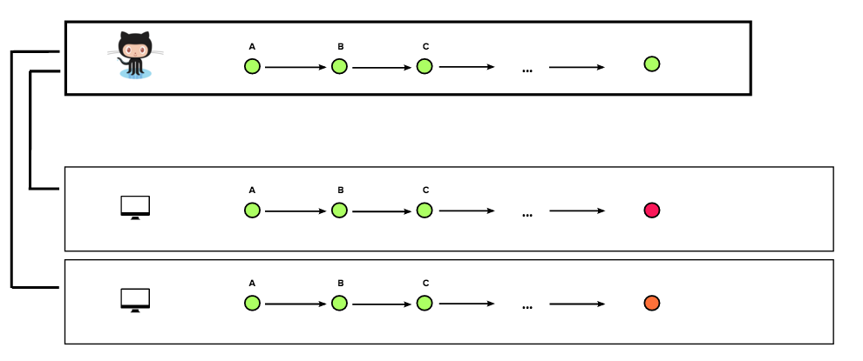
Distribuido = Independiente

Slide 21
1.4 arquitectura de arbol
Estructura para armar la historia de un poryecto

Slide 22
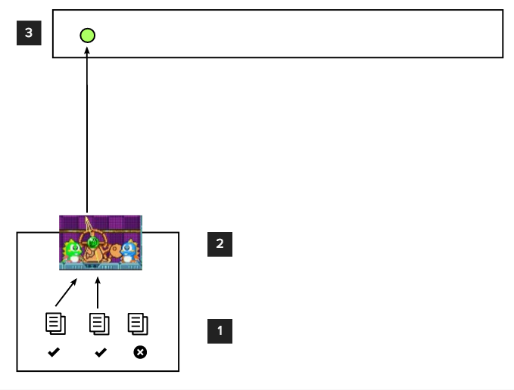

Slide 23
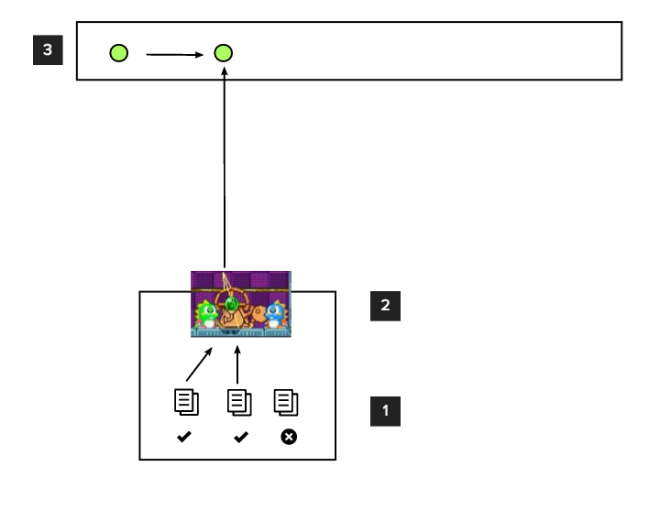

Slide 24
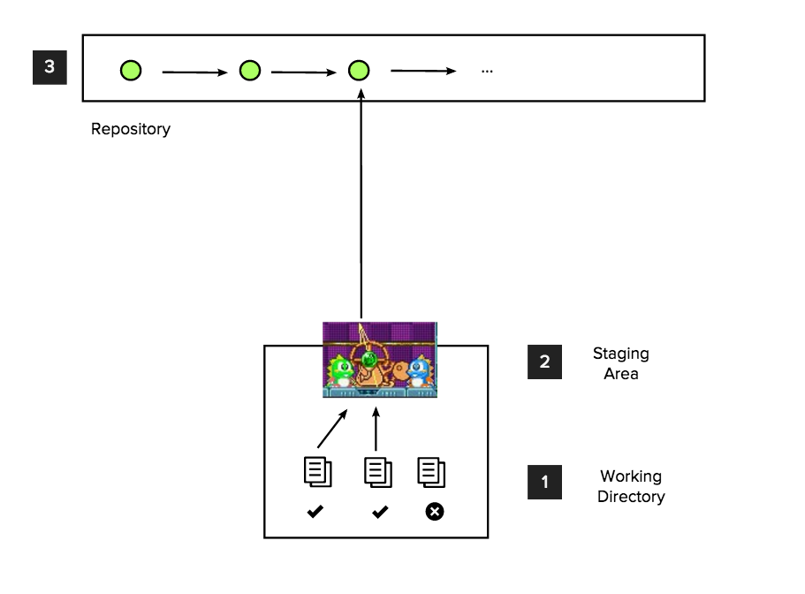

Slide 25
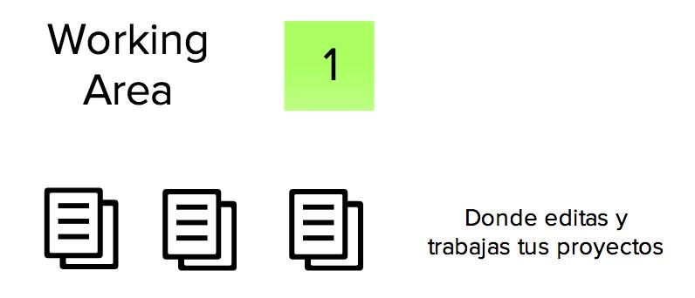

Slide 26
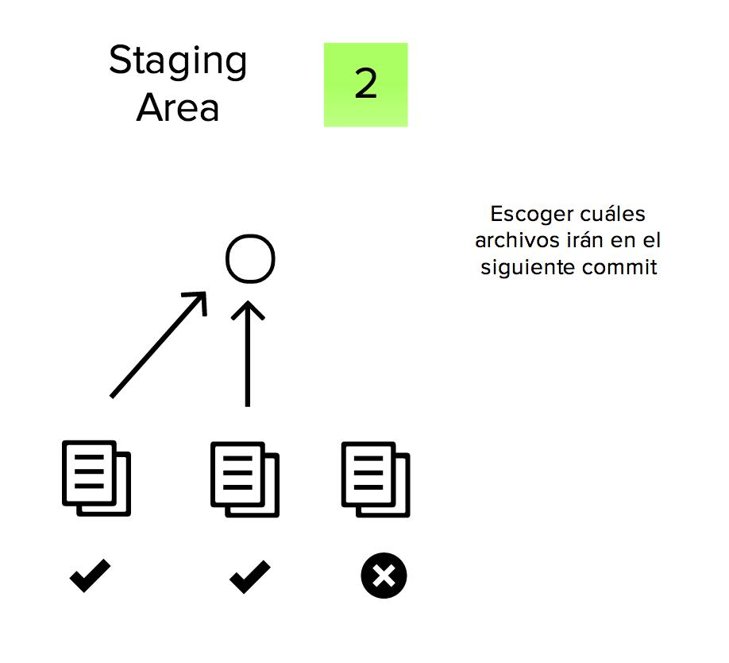

Slide 27
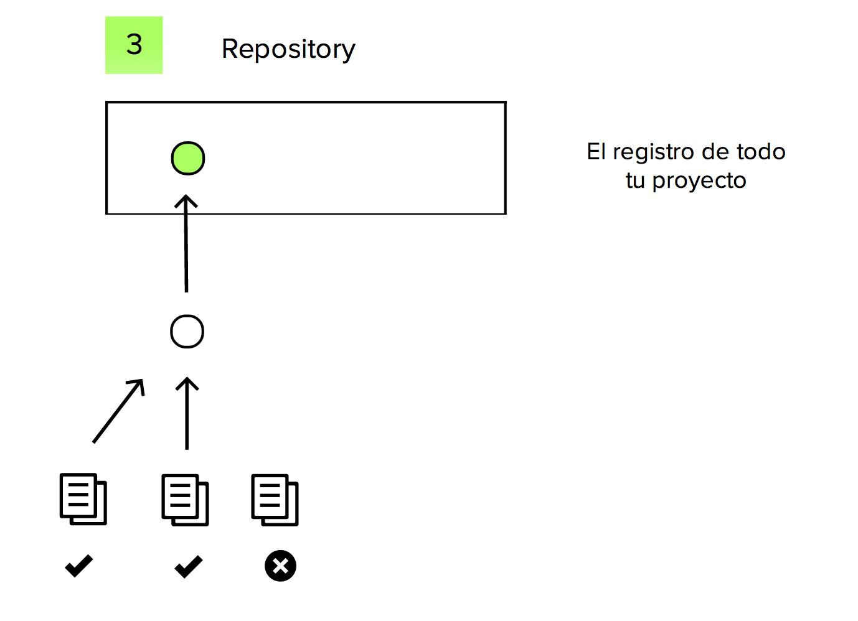

Slide 28
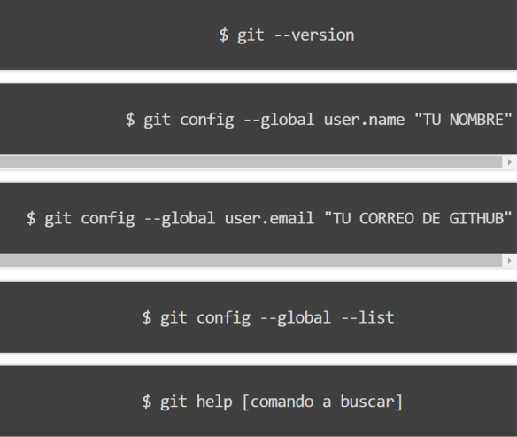
1.5 configurando git

Slide 29
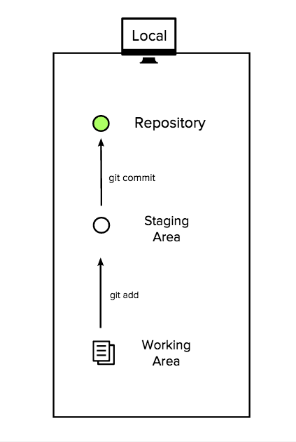
1.6 git workflow - base

Slide 30
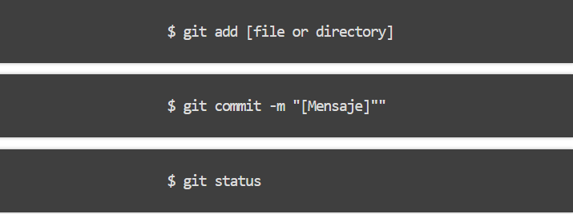
Iteración básica

Slide 31
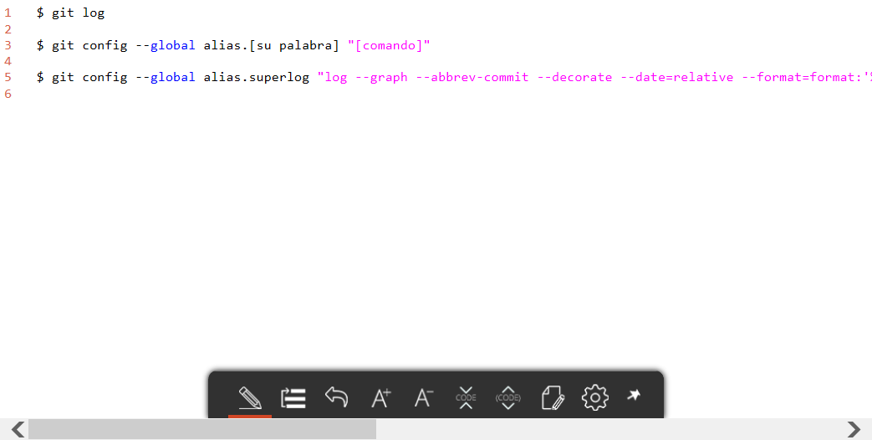
1.7 Navegacion

Slide 32
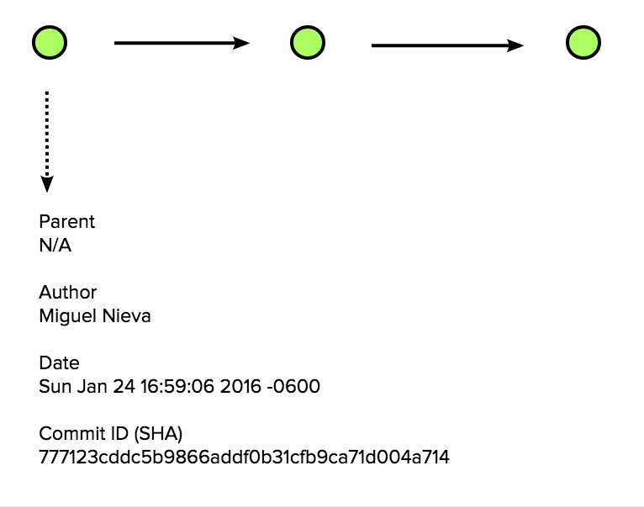
Analizando un commit

Slide 33
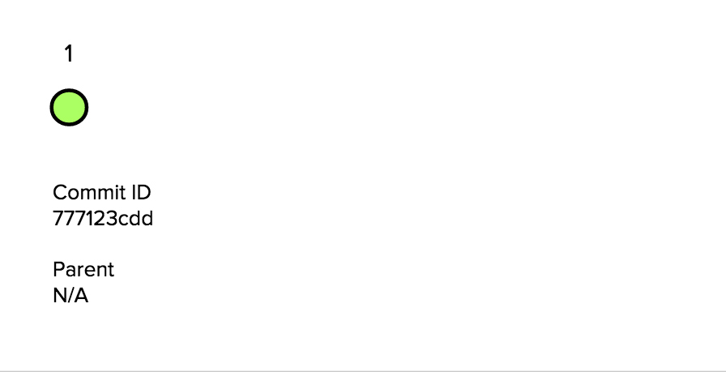
Analizando un commit

Slide 34
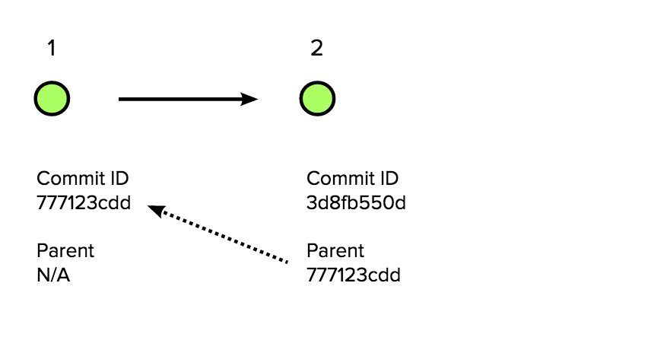
Analizando un commit

Slide 35
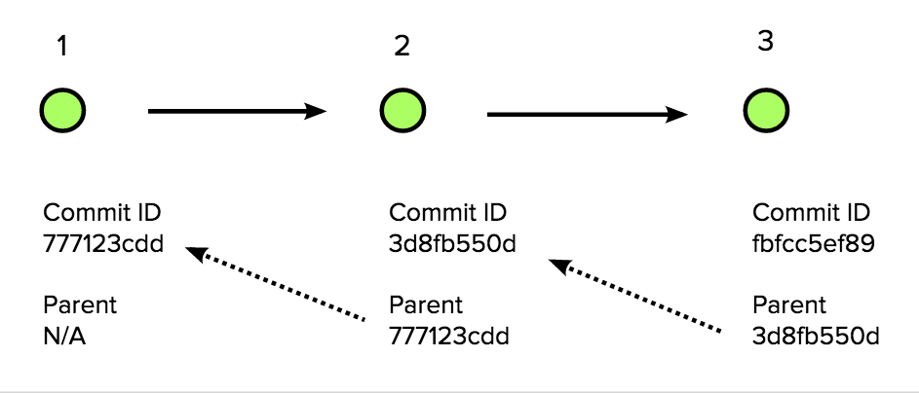
Analizando un commit

Slide 36

1.8 reset
Hard: Working Directory = Staging Area = Repository

Slide 37

1.8 reset
Mixed: Staging Area = Repository. Nada con Working Directory. Iteración básica.

Slide 38

1.8 reset
Soft: Cambios sólo en el "Repository". Staging = Working

Slide 39
TEMARIO
2.0 Ramas
2.1 Fusiones
2.2 Proyecto Marca Personal

Slide 40
2.0 ramas
Una rama es una línea alterna del tiempo, en la historia de nuestro repositorio.

Slide 41
2.0 ramas
Ideas - Features - Bug Fixes

Slide 42
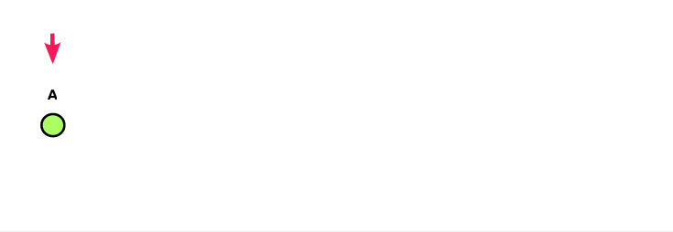
Iniciamos con un commit. El primer commit.

Slide 43
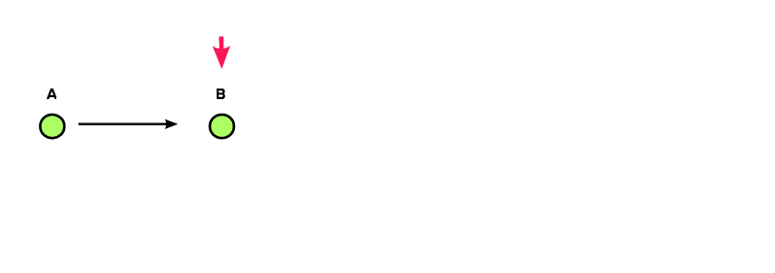
Realizamos un segundo commit. Nota la flecha.

Slide 44
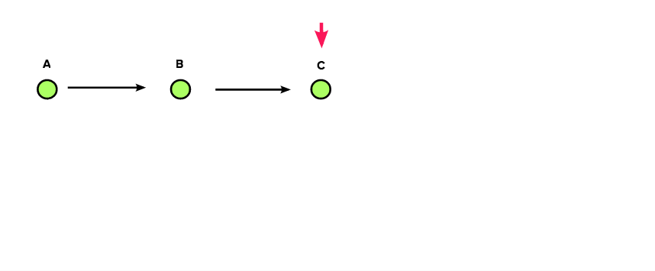
Tercer commit. La flecha se llama HEAD.
Un puntero que localiza el commit en el que estamos ubicados.

Slide 45
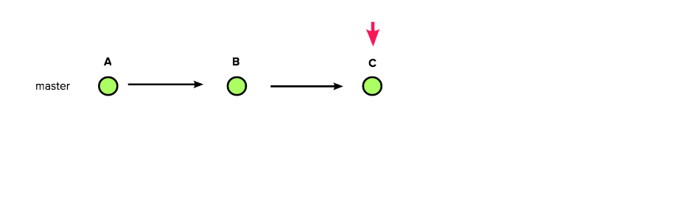
Notemos también la rama. Por defecto, SIEMPRE será master.

Slide 46
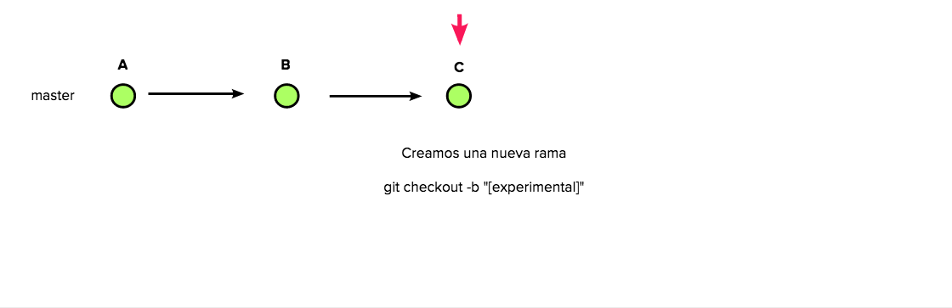
En este momento, crearemos una rama. Y la flecha se mantendrá en el mismo commit.

Slide 47
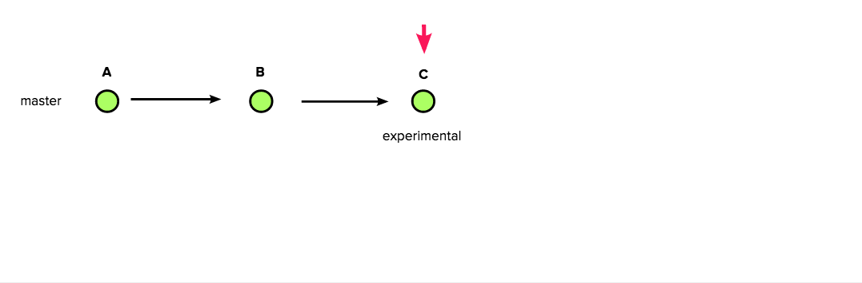
Esto sucede porque, aunque estamos situados en la nueva rama, no hemos creado ningún commit

Slide 48
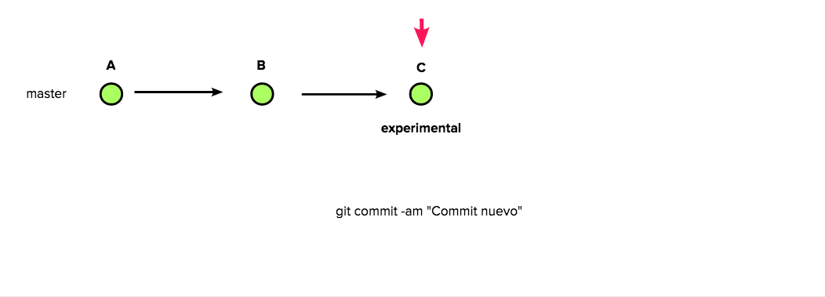
Vamos a crearlo...

Slide 49
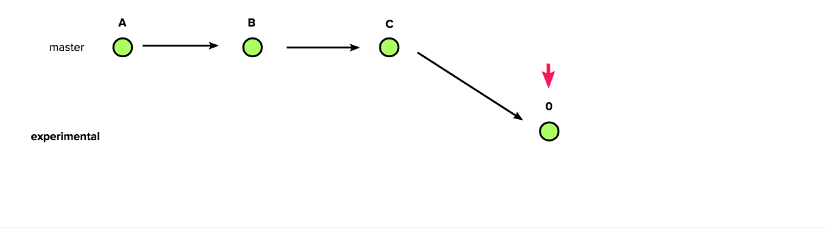
Acaba de separarse la nueva rama y con él, el primer commit.

Slide 50
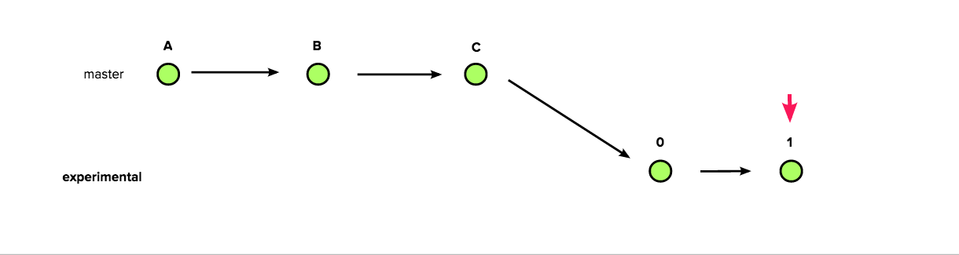
Y podemos avanzar, con la rama experimental, con cambios separados.

Slide 51
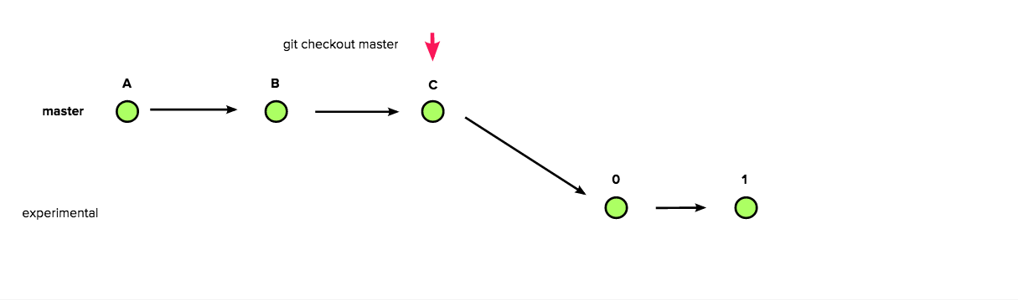
Si necesitamos regresar a la rama principal, utilizamos:

Slide 52
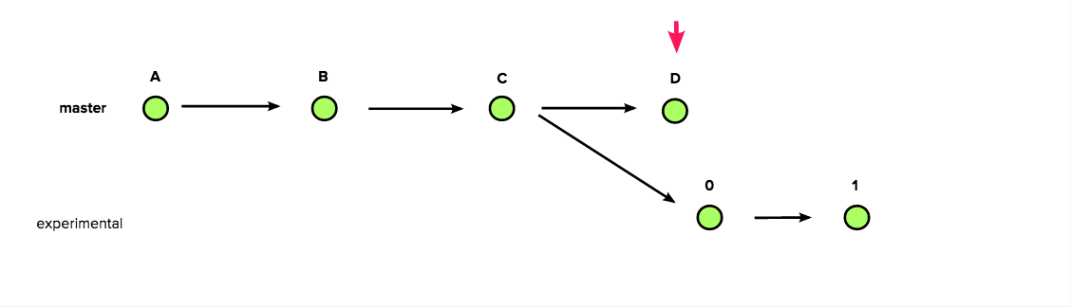
Y avanzamos. Sin problema, continuamos con el proyecto formal.

Slide 53
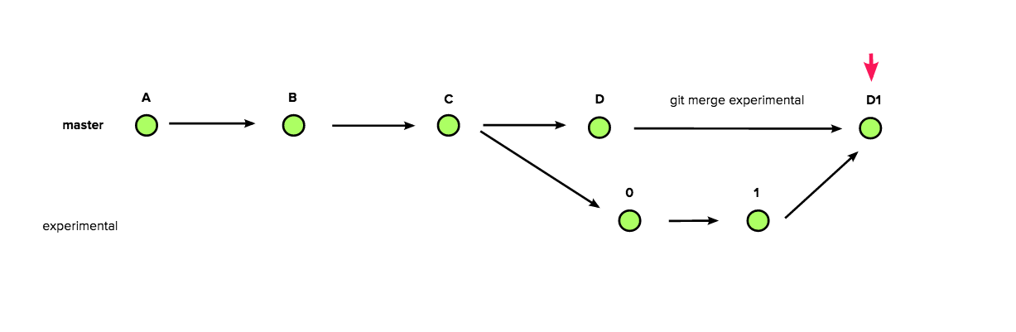
Al final, si queremos absorber los cambios, utilizamos:

Slide 54
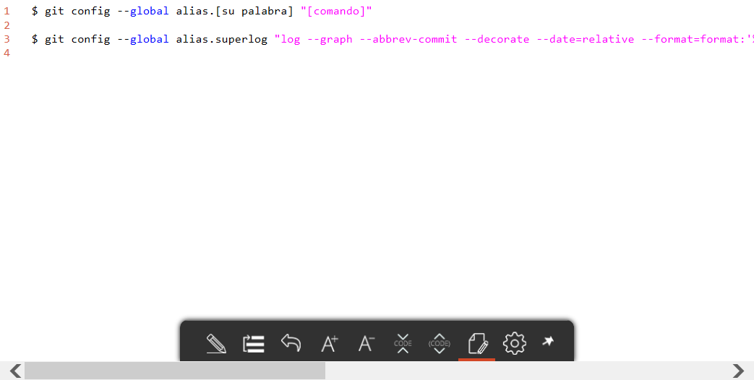
2.0 ramas

Slide 55
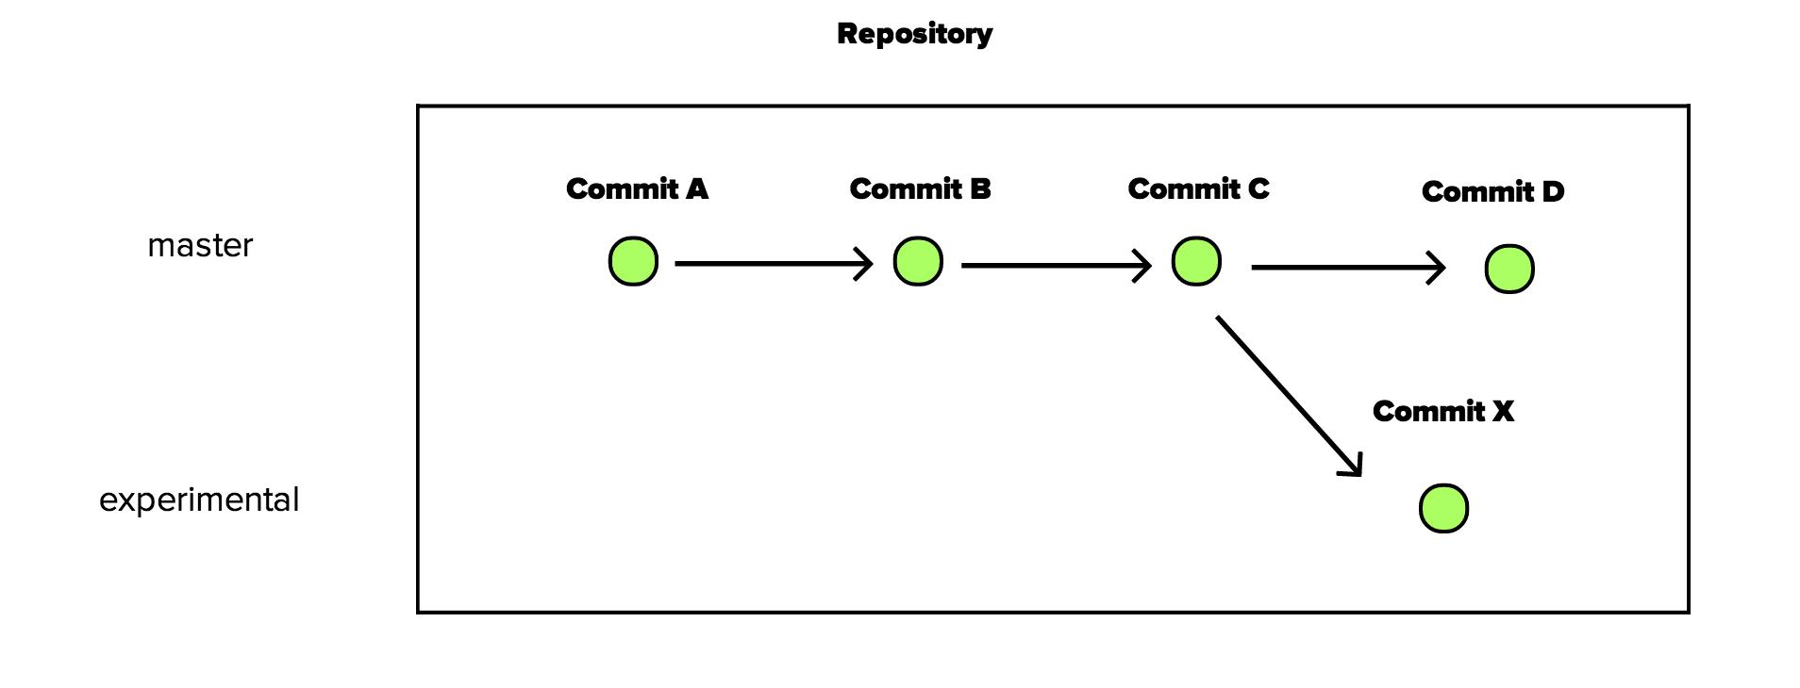
2.1 fusiones

Slide 56
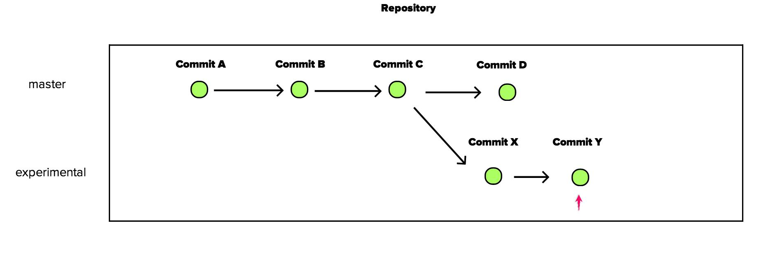
git checkout [branch]

Slide 57
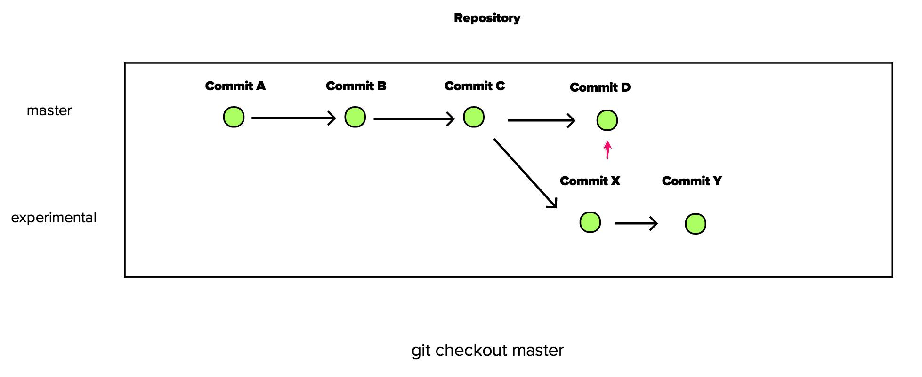
git checkout [branch]

Slide 58
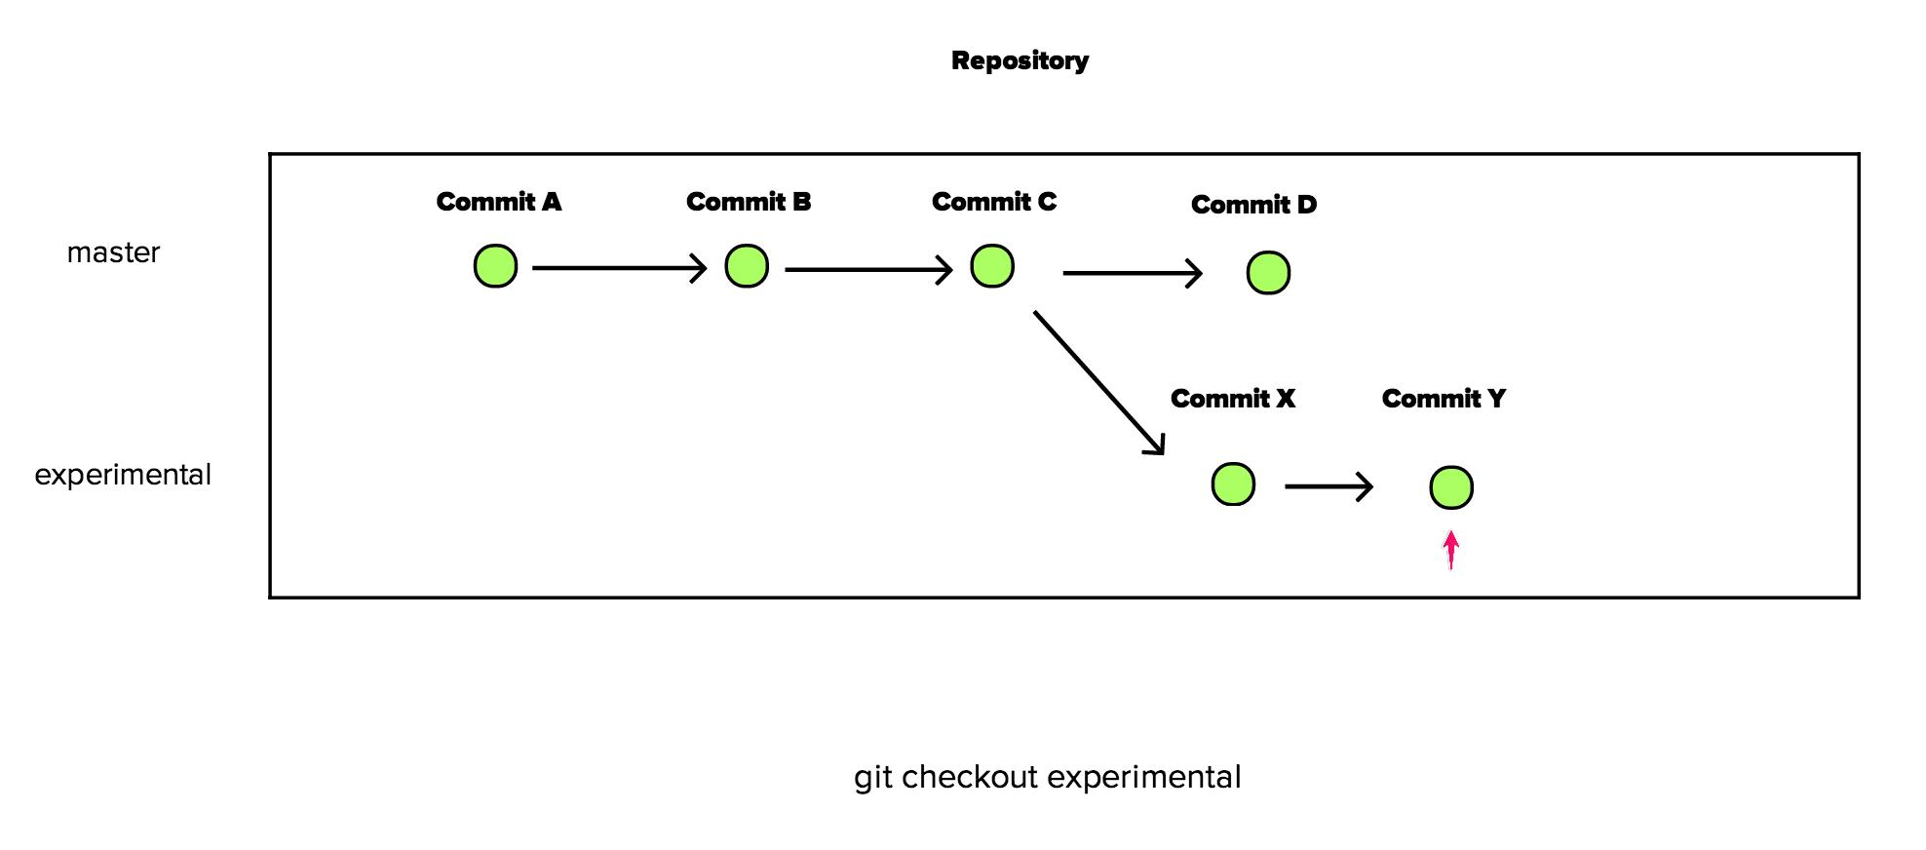
git checkout [branch]

Slide 59
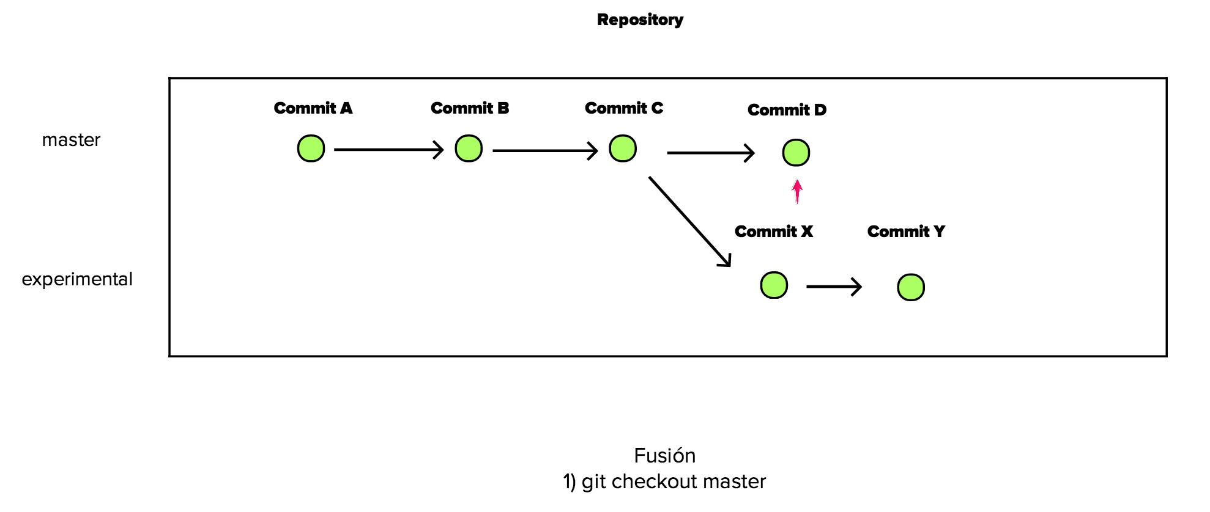

Slide 60
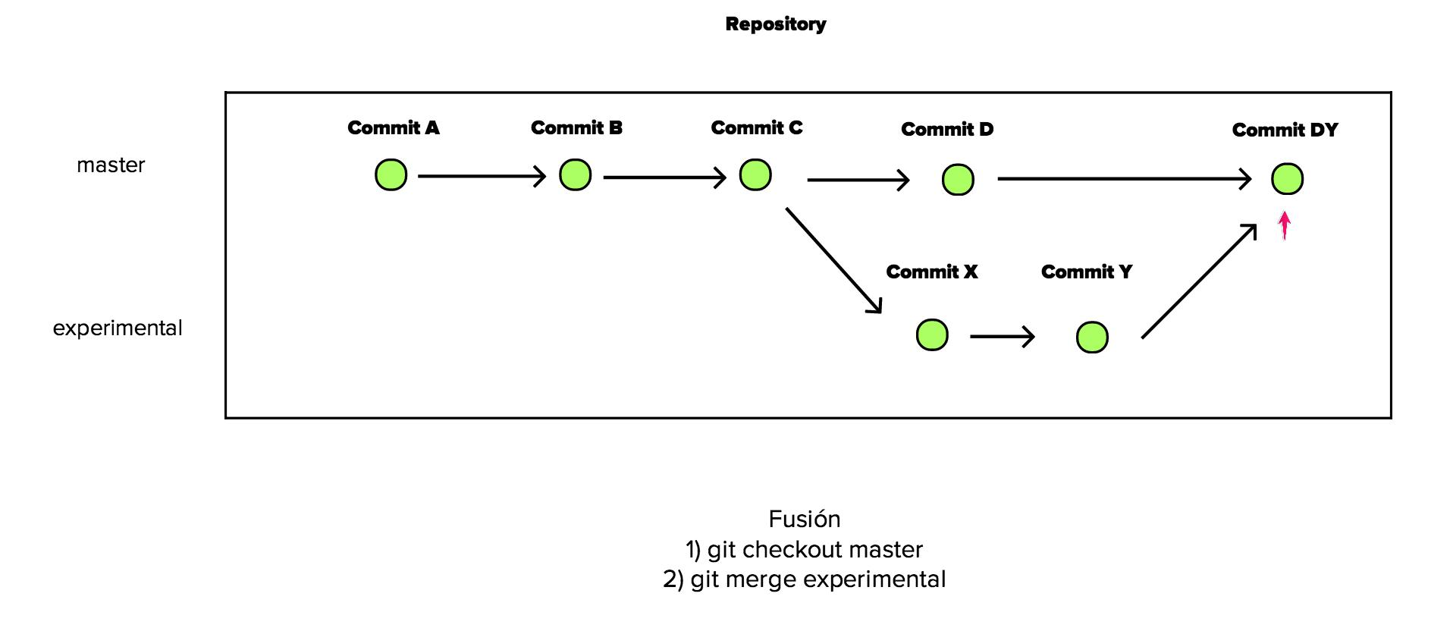

Slide 61
La fusión tiene la mezcla de los cambios de ambas ramas

Slide 62
Lo mejor de ambas, establecidas por los integrantes proyecto

Slide 63
Solución de conflictos
a) Fast-Forward
b) Manual Merge

Slide 64
Solución de conflictos
Fast-Forward
Los gestores trabajaron archivos diferentes al repositorio

Slide 65
Solución de conflictos
Manual Merge
¿Qué pasa cuando 2 desarrolladores trabajan el mismo archivo en la fusión?

Slide 66
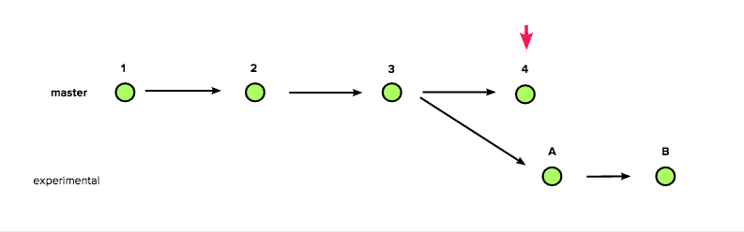
Rebase

Slide 67
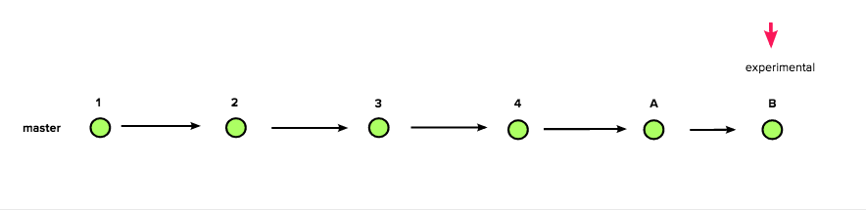
Rebase

Slide 68
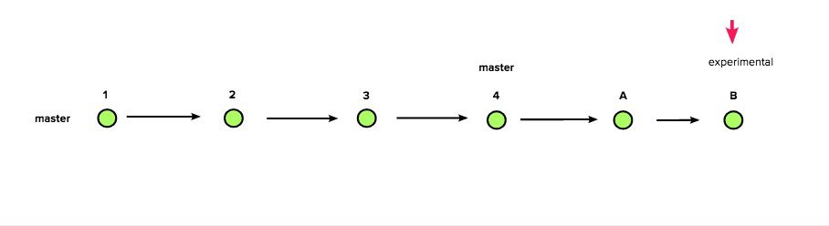
Rebase

Slide 69
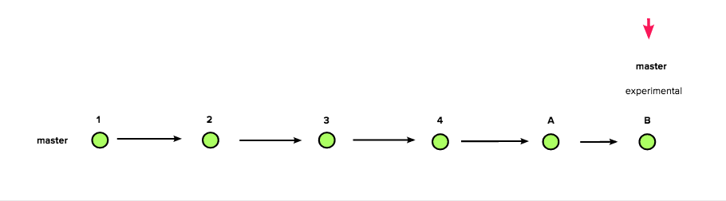
Rebase

